Slide 1
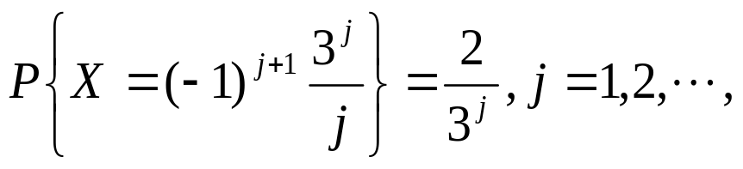

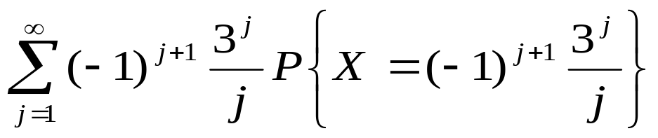
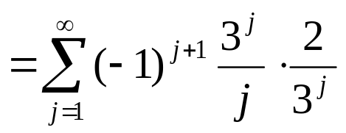
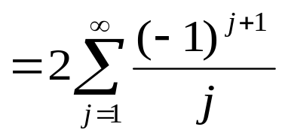
习题四
随机变量的数字特征
1． 设随机变量的分布律为
说明 的数学期望不存在。
解：因级数
收敛，但不绝对收敛，按定义 的数学期望不存在

Slide 2
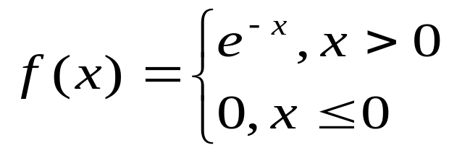


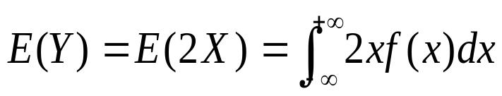
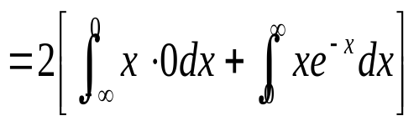
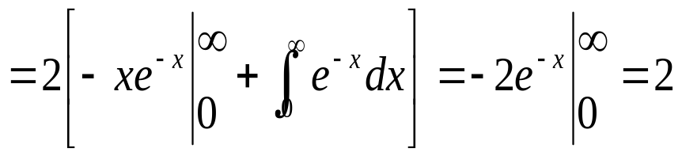
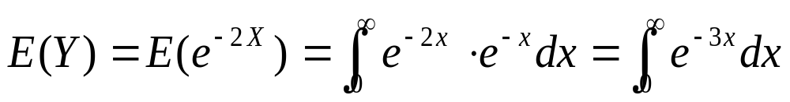
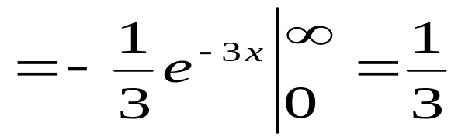
2．设随机变量的概率密度为
求（1） ；（2） 的数学期望。
解：由关于随机变量函数的数学期望的定理知
（1）
（2）

Slide 3
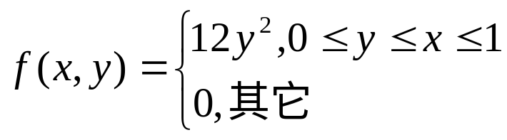


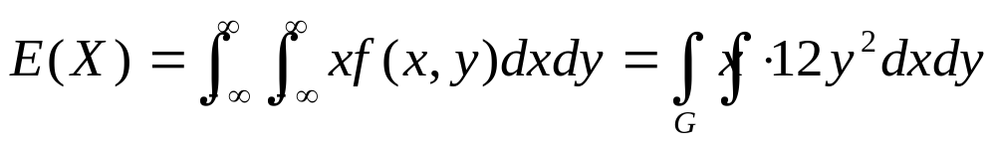
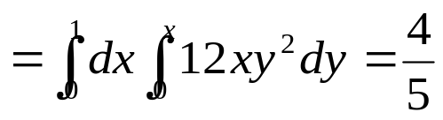
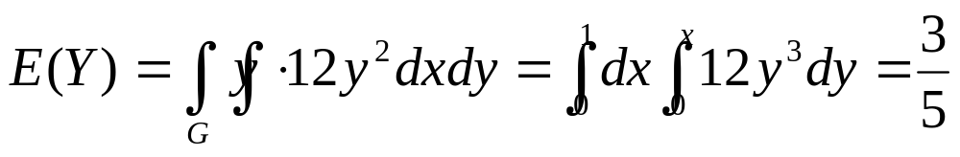
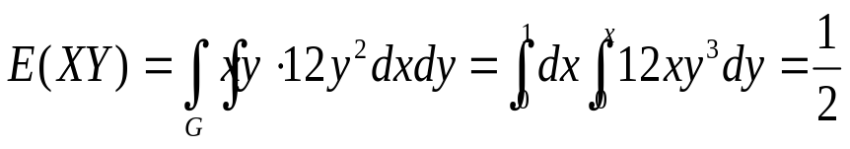
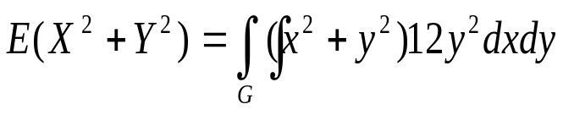
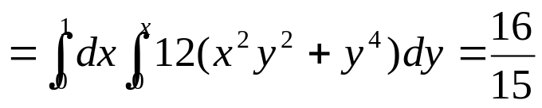
3．设 的概率密为 。
求
解

Slide 4

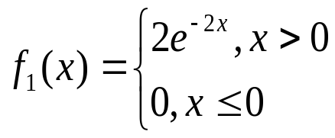
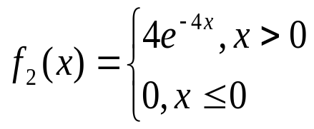


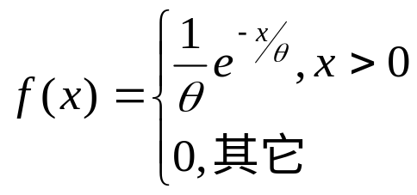
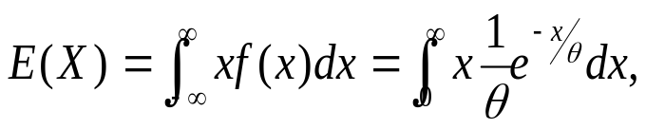
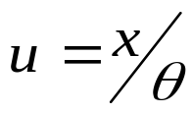
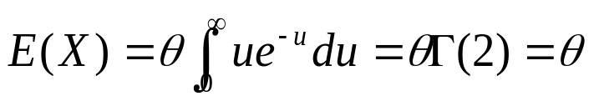
4．设随机变量 的概率密度分别为
求
（2）又设 相互独立，求
（1）
解：若服从以为参数的指数分布，其概率密度为
则 令 得到

Slide 5
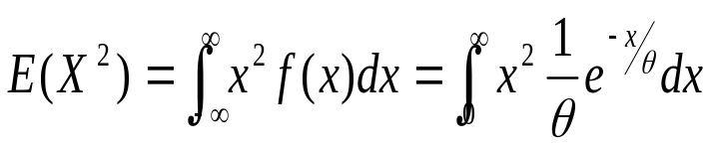
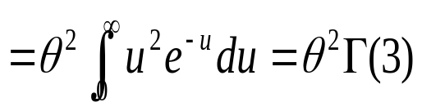

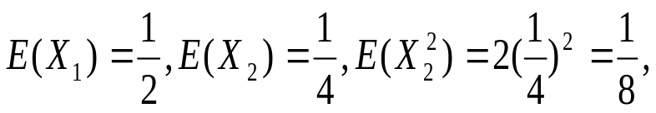
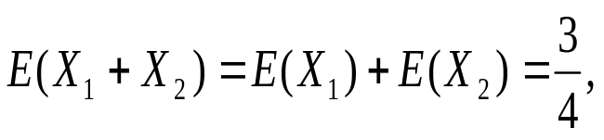
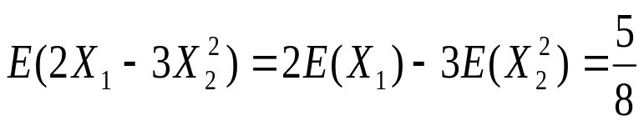
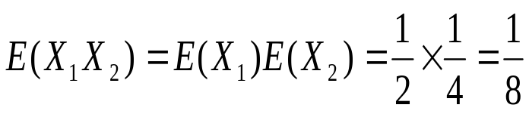
（1）
（2）

Slide 6



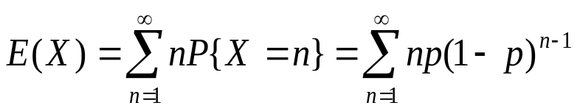
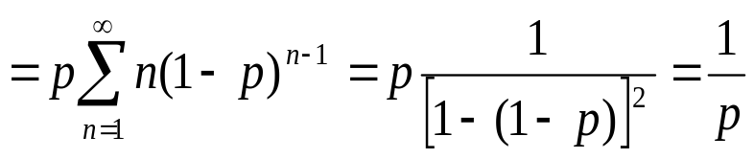
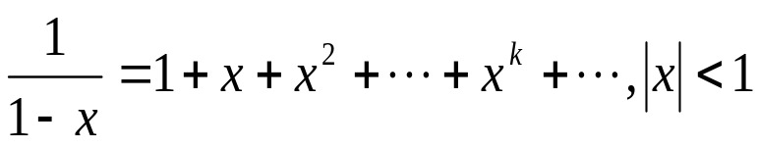

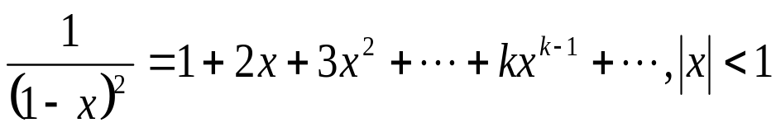
5．设随机变量 服从几何分布，其分布律为
其中 是常数，求 。
解：
这是因为
两边对 求导，就有
（A）

Slide 7
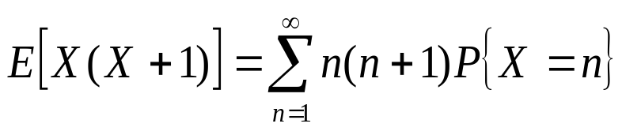
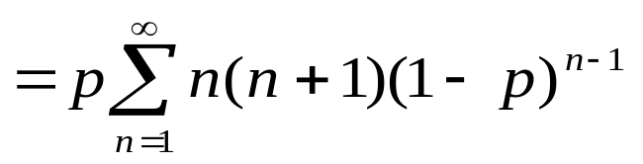
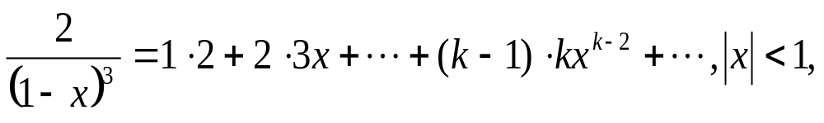
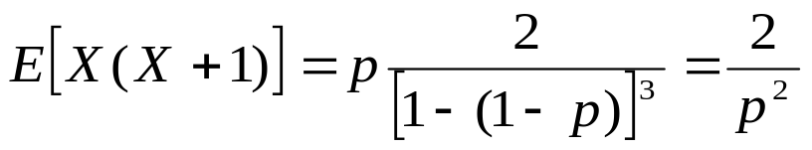


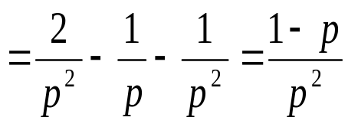

又
将上述（A）式两边关于 求导，就有
由此知

Slide 8

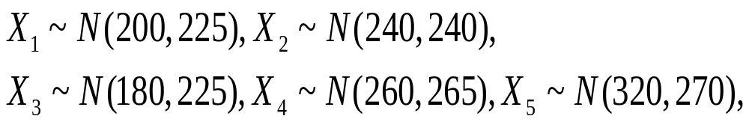
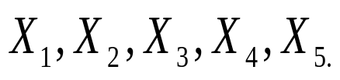

6．5家商店联营，它们每周售出的农产品数量（以kg计）分别为 已知
相互独立。
（1）求5家商店每周的总销售量的均值和方差。
（2）商店每隔一周进货一次，为了使新的供货到达前商店不会脱销的概率大于 ，问商店的仓库应至少储存多少公斤该产品？

Slide 9



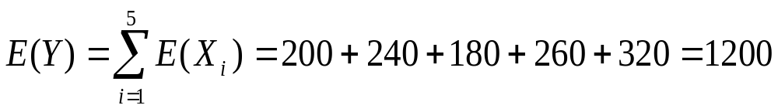
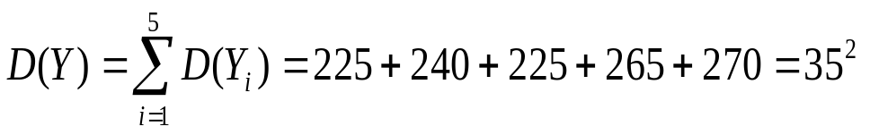



解：以 记5家商店该种产品的总销售量，即
（1）按题设 相互独立且服从正态分布，即有
（2）设仓库应至少储存 公斤该产品，才能使该产品不脱销的概率大于 ，按题意，应 满足条件

Slide 10

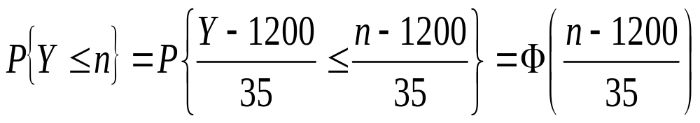
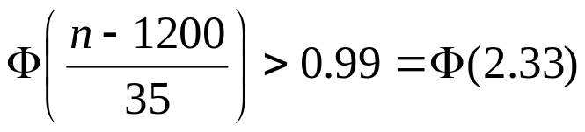
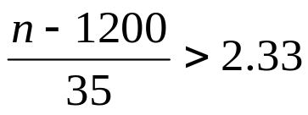

由于 故有
因而上述不等式即为
从而 ，故应有 即需取 公斤

Slide 11
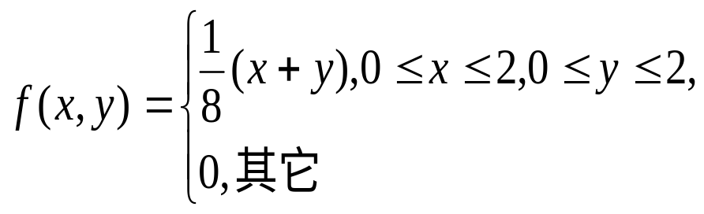
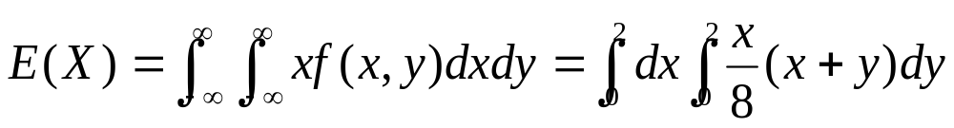
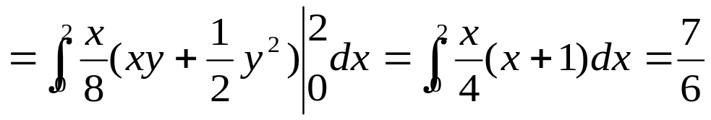
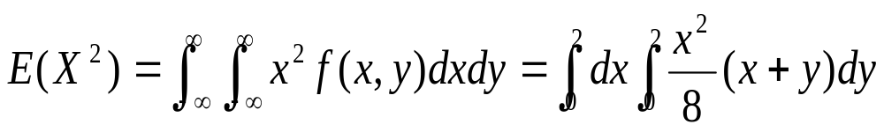
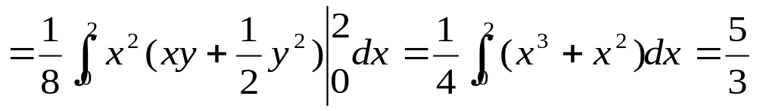
7．设随机变量 具有概率密度
求：
解：

Slide 12









由 在 的表达式中的对称性，得知

Slide 13

















8. 对于两个随机变量 若存在 ，证明
证明：若 ，则 ，（因 得
且 ，由方差性质即得 。由此 因此 此时不等式得证。同样对于 时，不等式也成立，以下设 。考虑实变量 的函数：
因为对于任意 ， 故二次三项式 的判别式：
即：

